Slide 1



desafio1_bi
View in Power BI
Last data refresh:
04/07/2024 14:37:39 UTC
Downloaded at:
04/07/2024 15:04:28 UTC

Slide 2
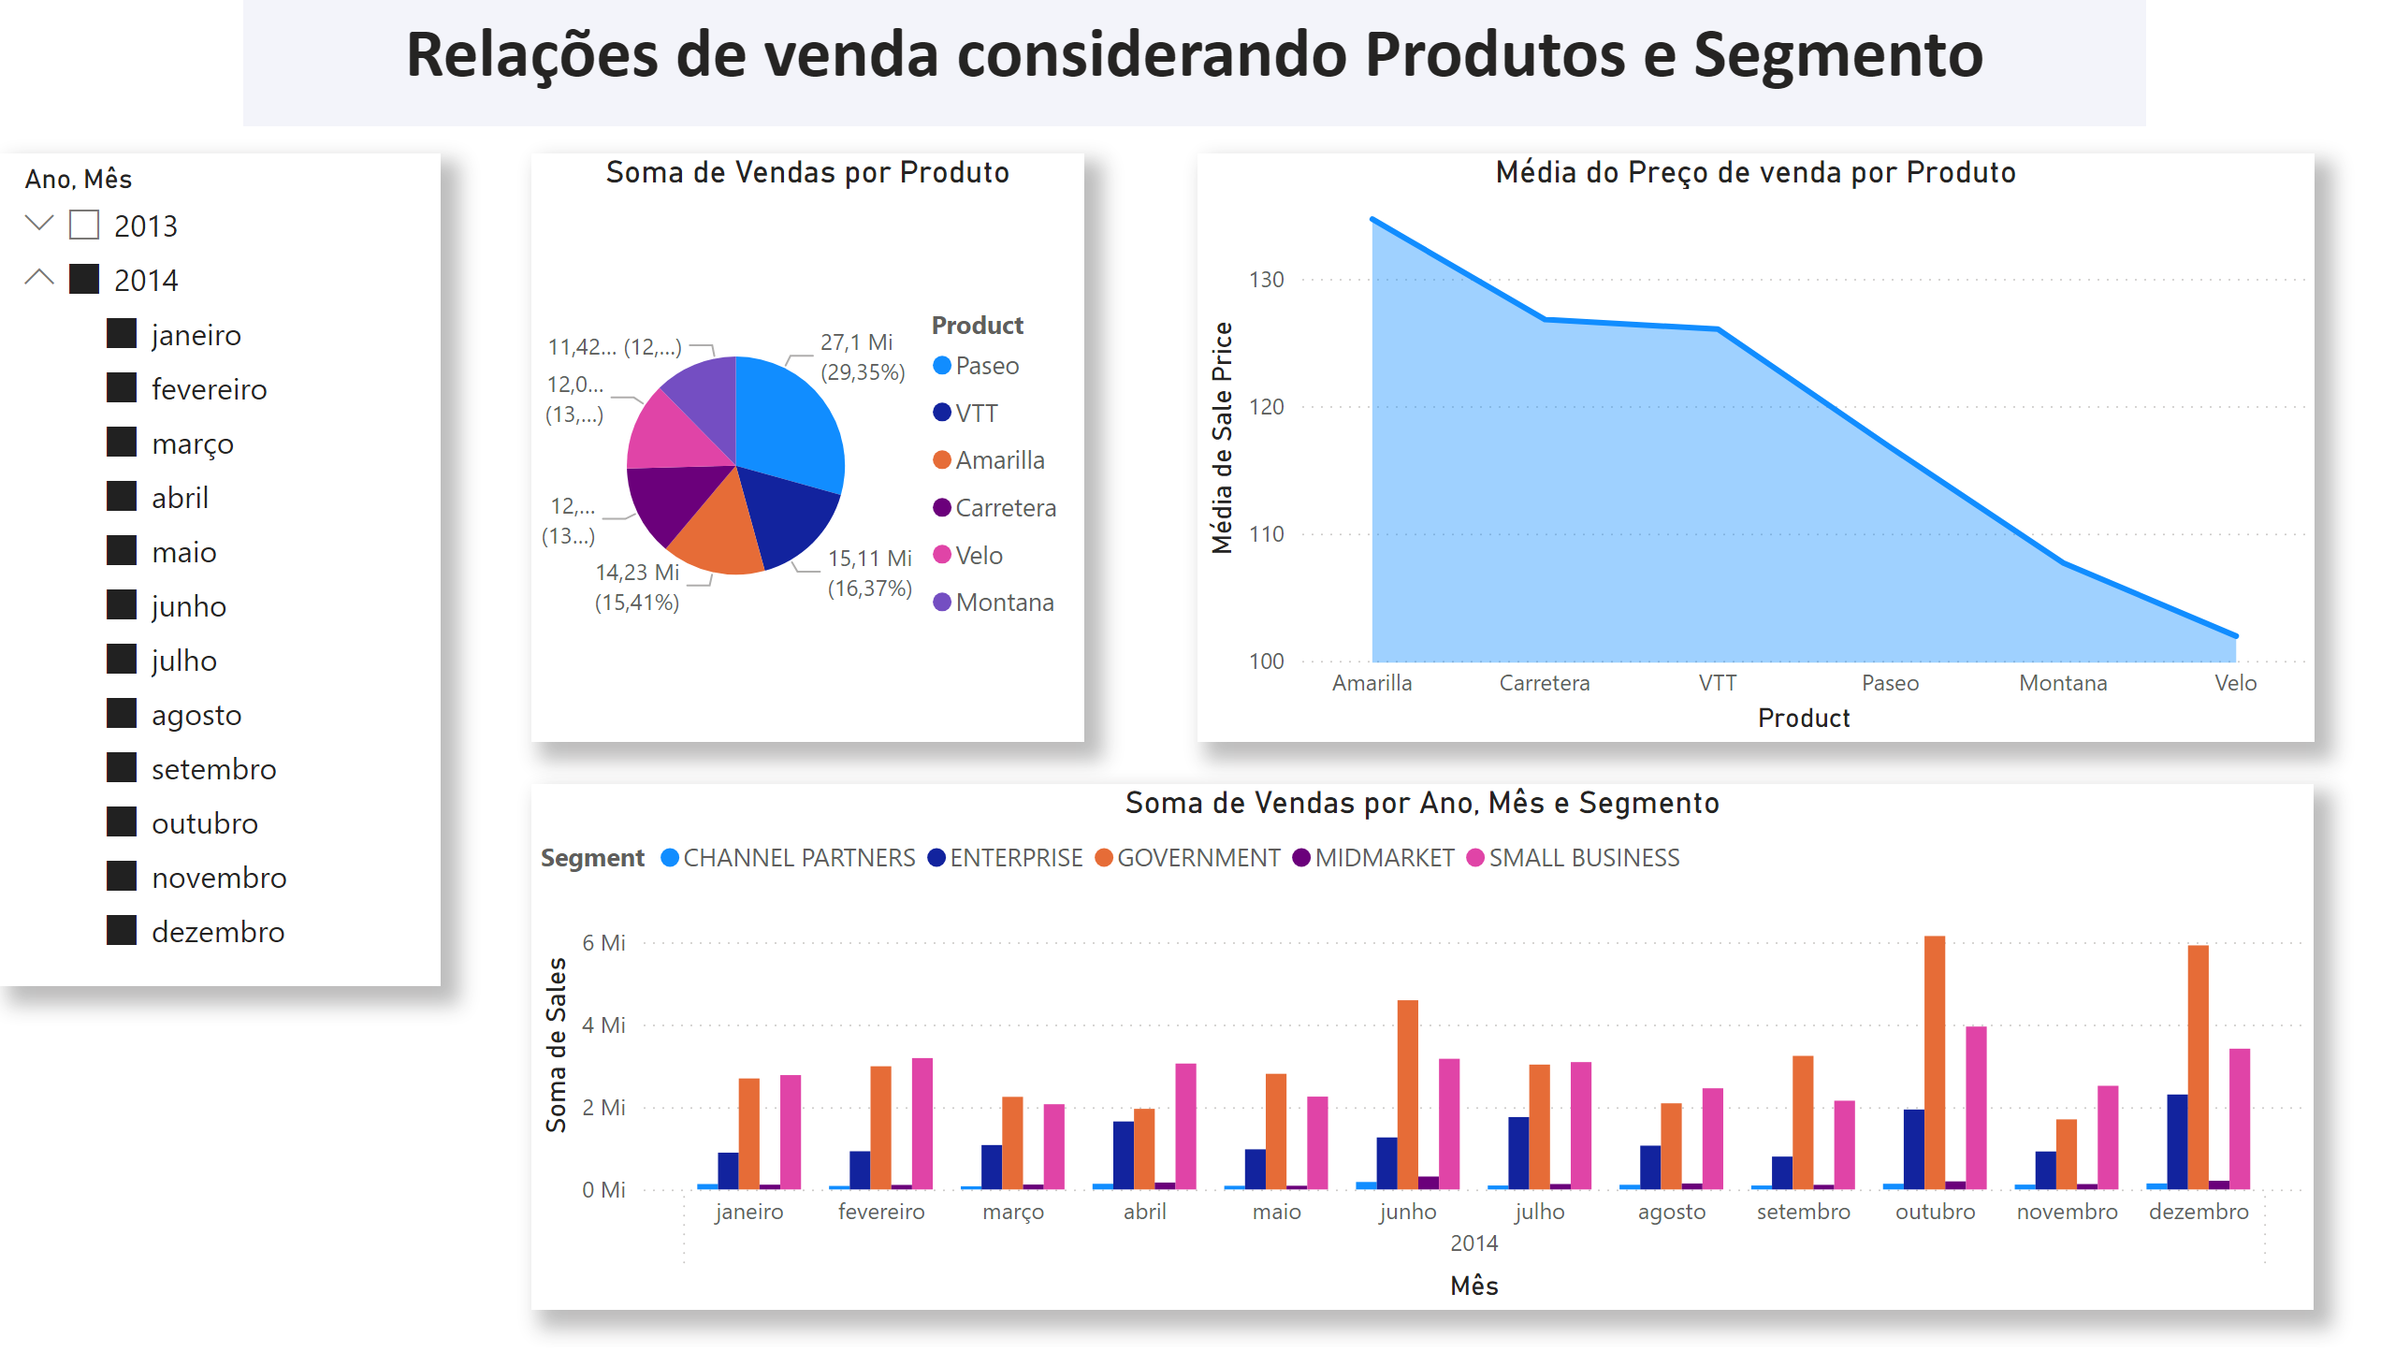
Página 1
Notes:
Soma de Vendas por Produto
No alt text provided
Média do Preço de venda por Produto
No alt text provided
Soma de Vendas por Ano, Mês e Segmento
No alt text provided
slicer
No alt text provided
textbox
No alt text provided

Slide 3
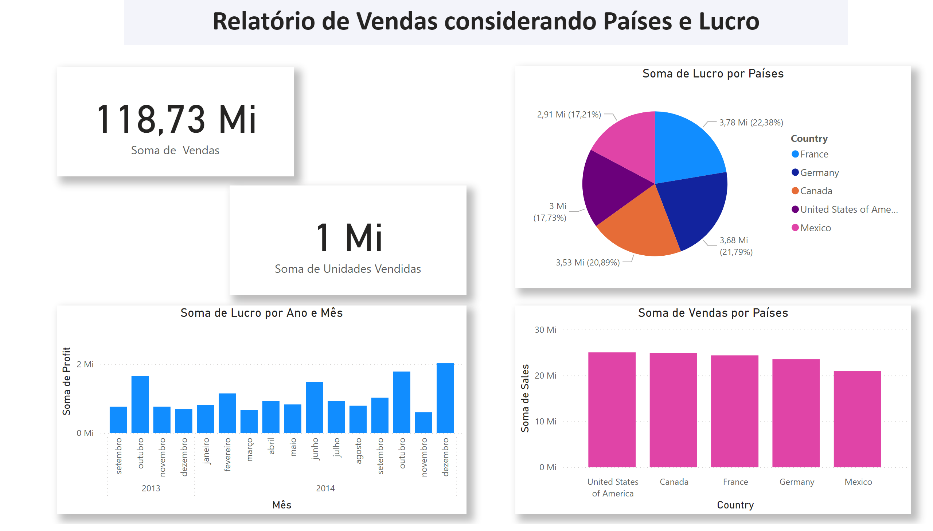
Página 2
Notes:
textbox
No alt text provided
card
No alt text provided
card
No alt text provided
Soma de Lucro por Países
No alt text provided
Soma de Lucro por Ano e Mês
No alt text provided
Soma de Vendas por Países
No alt text provided

Slide 4
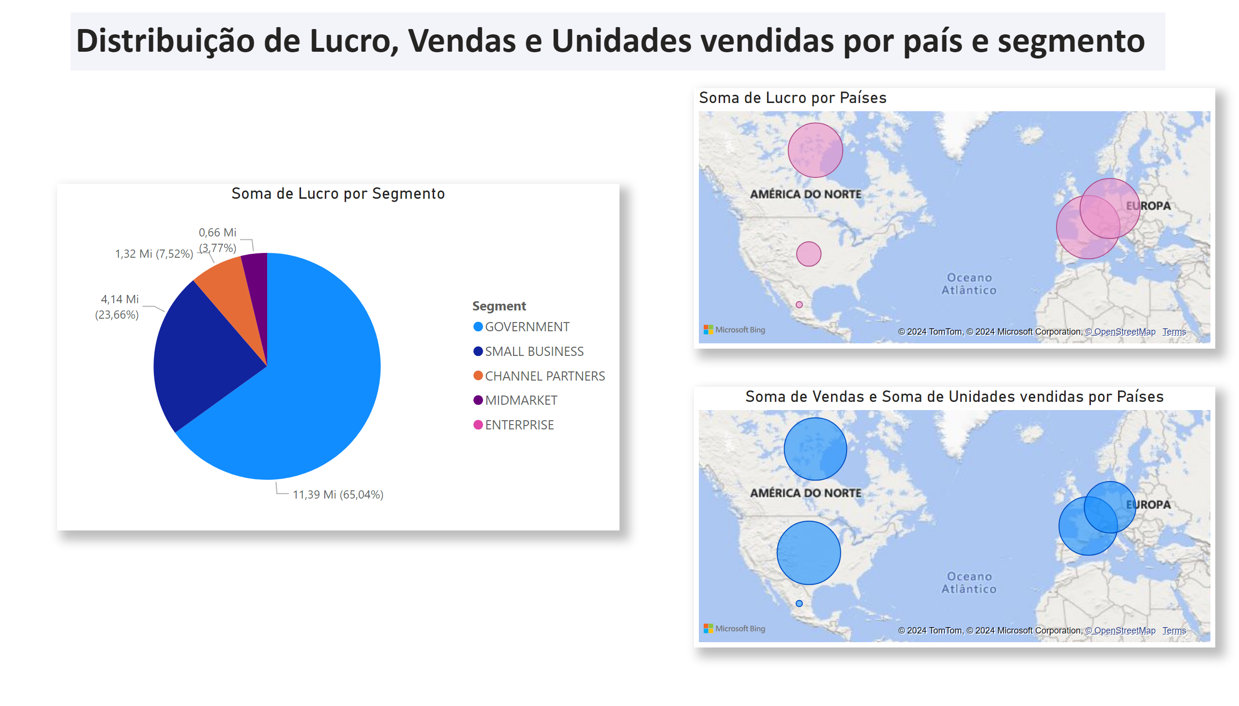
Página 3
Notes:
textbox
No alt text provided
Soma de Vendas e Soma de Unidades vendidas por Países
No alt text provided
Soma de Lucro por Países
No alt text provided
Soma de Lucro por Segmento
No alt text provided

